Slide 1


Министерство науки и высшего образования Российской Федерации
Федеральное государственное бюджетное образовательное учреждение
высшего образования
«Московский государственный технический университет
имени Н.Э. Баумана
(национальный исследовательский университет)»
(МГТУ им. Н.Э. Баумана)
ФАКУЛЬТЕТ «Романо-германские языки»
КАФЕДРА «Теоретическая и прикладная лингвистика»
ВЫПУСКНАЯ КВАЛИФИКАЦИОННАЯ РАБОТА
НА ТЕМУ:
«ПОДГОТОВКА УЧЕБНОГО ПОСОБИЯ ДЛЯ ИЗУЧЕНИЯ НЕЗНАКОМОГО АЛФАВИТА»
Студент группы Л4-82
Т.А. Скоробогатова
Руководитель ВКР
А.В. Коновалов

Slide 2
.
Объект
процесс обучения незнакомому алфавиту посредством компьютерных учебно-методических материалов
Предмет
электронное учебное пособие для изучения незнакомого алфавита
Цель работы
создать электронное учебное пособие, содержащее в себе алгоритм изучения незнакомого алфавита и методологию его использования.
Notes:
В соответствии с поставленной целью в работе были решены следующие задачи: 1.проанализирована учебная литература и другие источники по теме изучения незнакомого алфавита 2. отобран и систематизирован учебный материал 3. подобрана структура и интерфейс электронного учебного пособия 4 реализовано электронное учебное пособие

Slide 3


В наше время недостаточно один раз получить академическое образование, необходимо повышать уровень образования в течение всей активной жизни.
Компьютерные средства и информационные технологии позволяют создавать эффективные системы дистанционного образования, которые основаны на одном из основных умений современного человека — самообучении.

Slide 4
Электронные учебные пособия
могут включать
В дистанционном обучении особое место занимают электронные учебные пособия, построенные на информационных технологиях обучения и моделирующие методику работы преподавателей. Электронное учебное пособие является и программным обеспечением по предоставлению знаний и средством по их контролю одновременно.
тренажеры,
учебные мультимедийные материалы,
тесты

Slide 5
Электронные учебники и пособия
активно внедряются в образовательный процесс.
формирует высокую степень мотивации, рост интереса к процессу обучения
достижение индивидуализации обучения
Преимущества использования электронных учебников и пособий
увеличение объема самостоятельной работы
гарантия объективности оценки результатов

Slide 6

Транслитерация
один из способов графической адаптации иноязычного слова, при котором заимствование передается путем последовательной замены букв одной графической системы буквами другой системы.

Slide 7
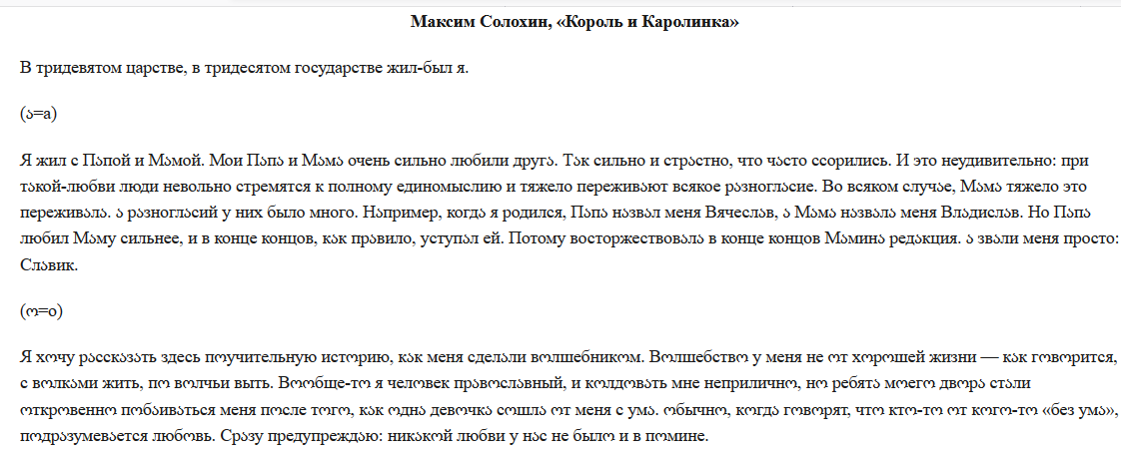
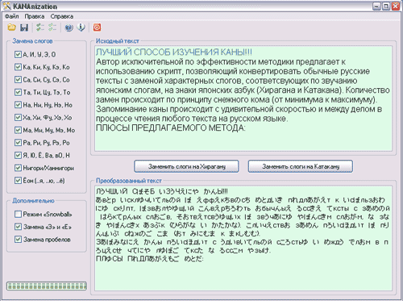
Побуквенная замена русских букв на корейские, т.е. сначала заменяется 1 буква, в следующем абзаце заменяется 2 буквы и так далее.

Slide 8
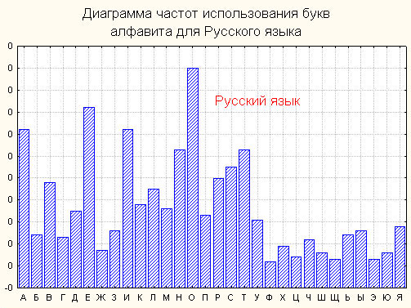

Slide 9
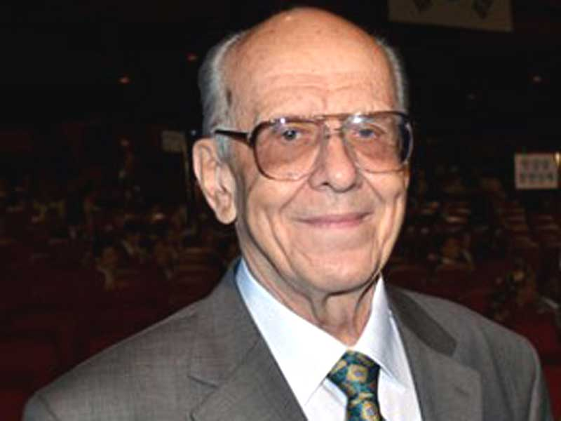
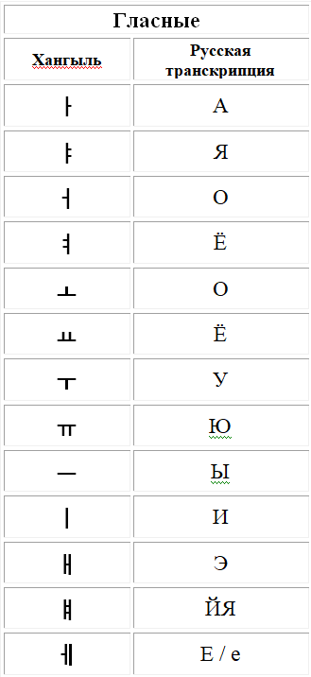
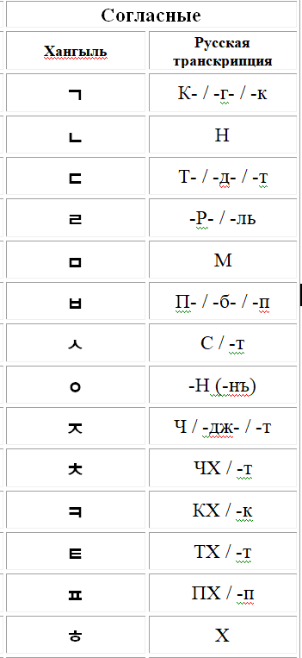
Система транслитерации корейского языка кириллицей
созданная Львом Рафаиловичем Концевичем

Slide 10

Языки программирования

Slide 11
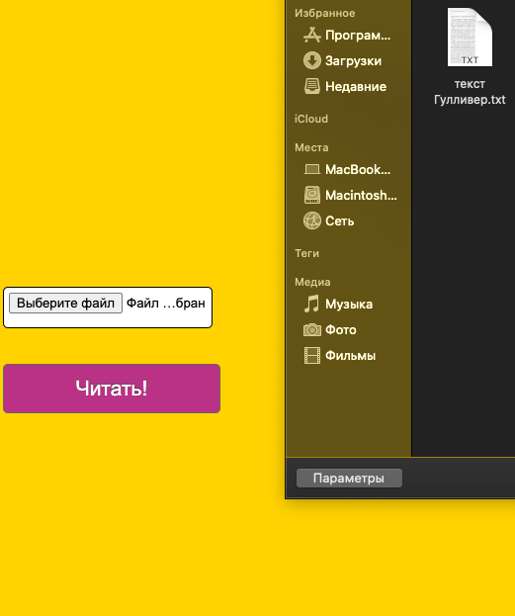
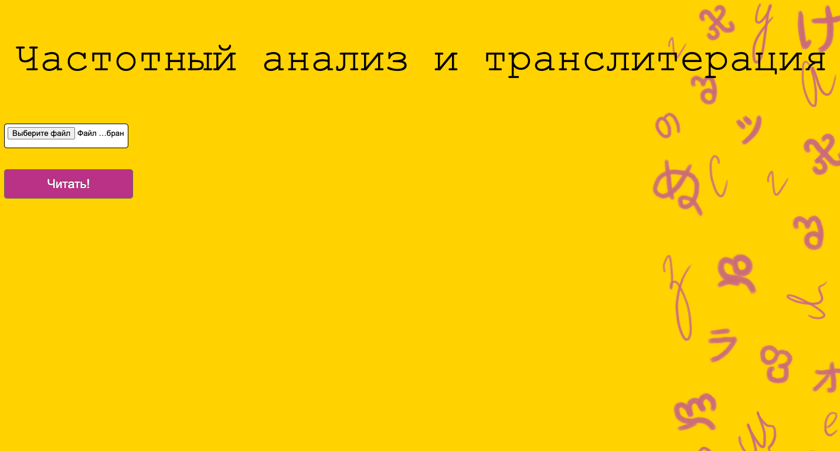
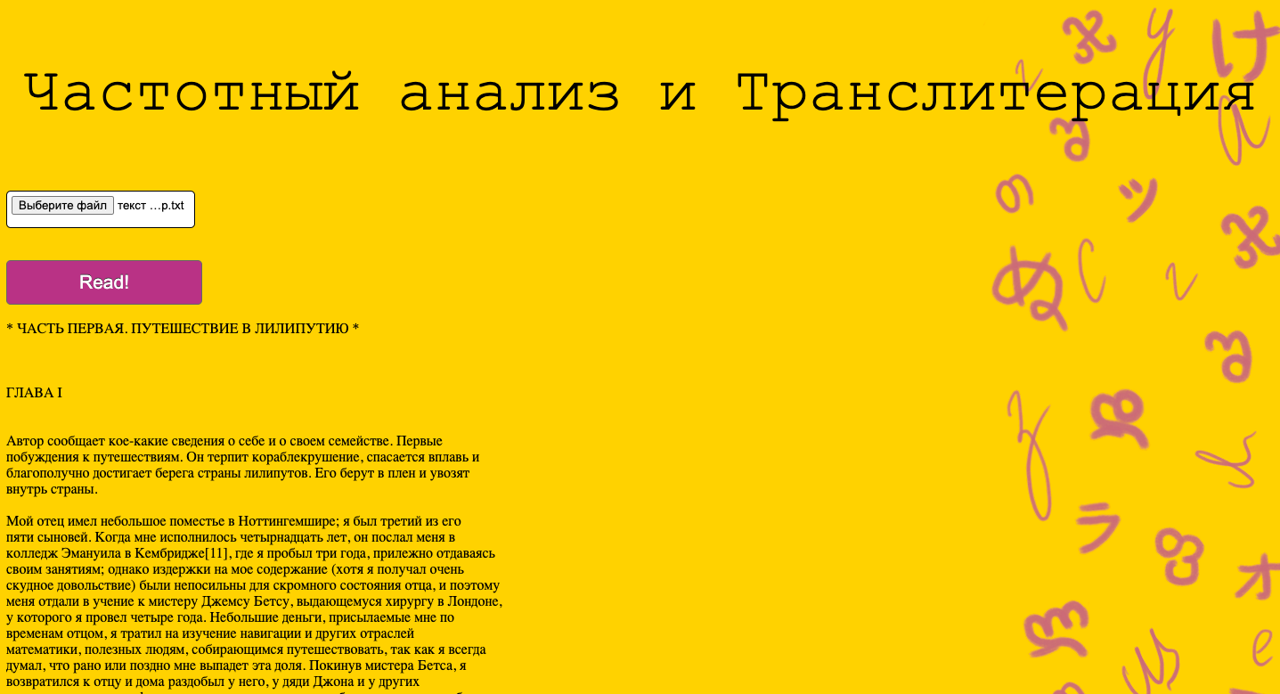
Рабочие страницы пособия

Slide 12


Работа частотного словаря

Slide 13
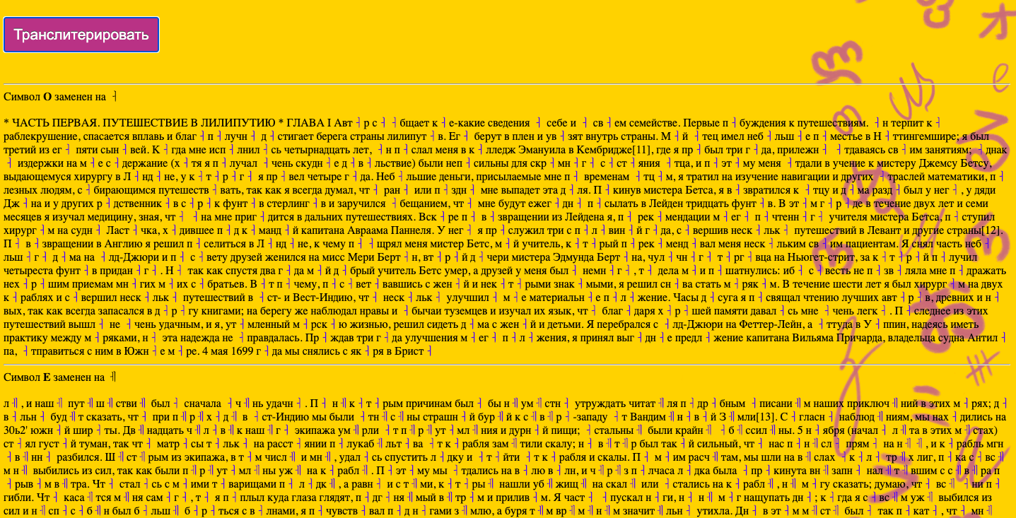
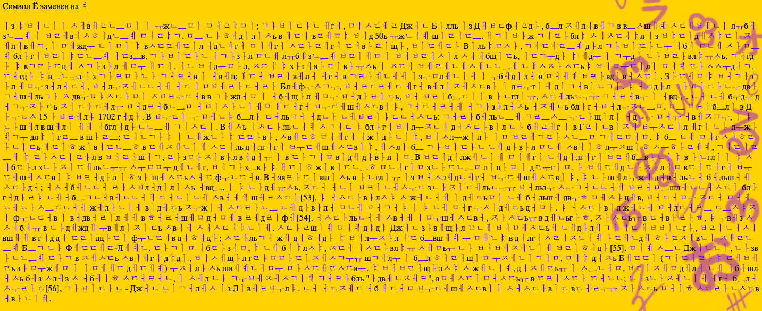
Демонстрация работы пособия

Slide 14
Преимущества реализованного учебного пособия
Запоминаемый знак именно читается (в отличие от схем, в которых транскрипция пишется рядом - транскрипция как правило читается, а знак - пропускается).
За счёт многократного осмысленного прочтения знака, навык распознавания переходит с сознательного на бессознательный уровень
Изучение незнакомого алфавита
Из-за того, что текст - русский, значение любого подзабытого знака быстро восстанавливается по контексту.

Slide 15
Основные использованные источники литературы
Апробация электронных учебников в общеобразовательных учреждениях Российской Федерации [Текст] / Федеральный институт развития образования. – Москва : Федеральный институт развития образования, 2012. – 56 с.
Арисова Д.А. К вопросу о веб разработках [Текст] / Д.А. Арисова С.В. Чернова // Вестник науки и образования. – 2018. - №2 — Текст : электронный //. — URL: https://cyberleninka.ru/article/n/k-voprosu-o-veb-razrabotkah/viewer (дата обращения: 05.06.2020).
Брюханова Е.А. Проблемы изучения и преподавания иностранного языка и способы их преодоления /Е.А. Брюханова [Текст]// Сибирский торгово-экономический журнал. -2008. -№7 .- С.1-2
Концевич Л.Р. Корееведение. [Текст] : Избранные труды. — М.: “Муравей”, 2001.
Методика обучения иностранным языкам: традиции и современность [Текст] / Под ред. А. А. Миролюбова.— Обнинск: Титул, 2010.— 464 с.
Павловская И. Ю. Мультисенсорный метод преподавания произношения [Текст] // Современные тенденции в обучении иностранным языкам: Материалы Международной научно-практической конференции. 13-15 мая 1999 г. СПб.: Изд-во РГПУ им. А.И. Герцена, 1999. С.39-44.
Теория и практика дистанционного обучения: Учеб. пособие для студ. высш. пед. учебн. заведений [Текст] / Е. С. Полат, М. Ю. Бухаркина, М. В. Моисеева; Под ред. Е. С. Полат // М.: Издательский центр «Академия», 2004. - 416 с.- стр.

Slide 16
Спасибо за внимание!

